Slide 1


MedCLIP: Contrastive Learning from
Unpaired Medical Images and Text
汇报人:唐晟
2022 / 12 / 3

Slide 2

背景介绍
01
EMNLP2022——MedCLIP: Contrastive Learning from Unpaired Medical Images and Text
Zifeng Wang 伊利诺伊大学厄巴纳-香槟分校
选择这篇文章的原因？
1 在医学上做的CLIP，使用了特殊的采样方法
克服了对数据量的门槛。
2 探索了如何处理False Negative样本对预训练的影响
3 探索了怎么样在样本有限的情况下，最大化的扩充正负样本对来提高多模态预训练的data efficiency
知行合一、经世致用
自强不息 厚德载物
Central South University
Notes:
探索了如何处理False Negative样本对预训练的影响
探索了怎么样在样本有限的情况下，最大化的扩充正负样本对来提高多模态预训练的data efficiency

Slide 3
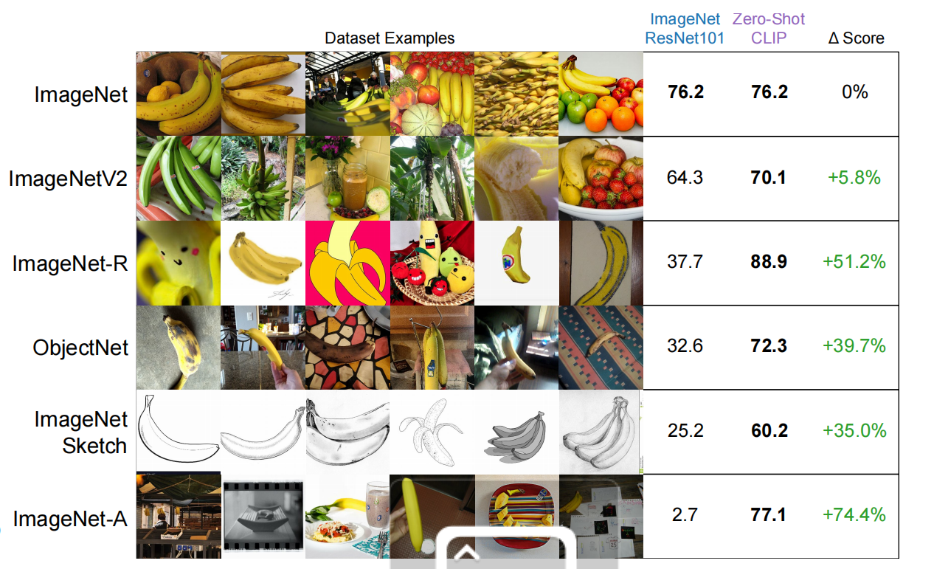
02
PMLR2021 CLIP:Learning Transferable Visual Models From Natural Language Supervision
出发点：
zero-shot，可迁移性好，
跨模态的对比学习
固定类别的训练，难以拓展。
用自然语言信息进行监督，可以扩展到新的类别。
知行合一、经世致用
自强不息 厚德载物
Central South University
Notes:
怎么理解他的这个zero-shot呢？我的理解就是如果输入的prompt是”一个三轮三个轮子组成的单车”，
那么模型就能够更加准确的根据三个轮子和单车这些语义进行推理，从而不去预测平常的”自行车”类别或者”轮子“类别。
这就是用自然语言作为监督信号的好处。

Slide 4
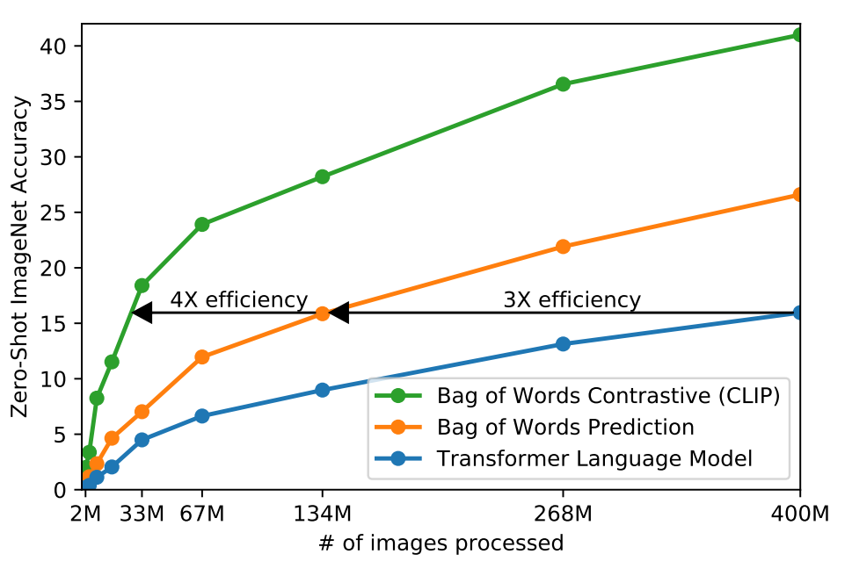
02
Natural Language Supervision的好处
不需要标注数据就能够训练，容易扩大规模。
监督对象是文本，而不是hard-label，通过学习image-text pair能够更好的学习多模态特征，
方便做zero-shot迁移。
为什么选择对比学习作为预训练任务？
预测型任务过于复杂，且具有多样性，学习困难
对比任务把”主观题“变为了”选择题“，提高了训练效率。
知行合一、经世致用
自强不息 厚德载物
Central South University
Notes:
相比其它的训练方法，从自然语言的监督信号来学习，有几个好处。首先就是it's much easier to scale，不需要再去标注数据，比如用传统方法做分类，需要先确定类别，然后去下载图片再清洗，再标注，现在只需要去下载图片和文本的配对，数据集很容易就做大了，现在的监督对象是文本，而不是N选1的标签了。其次，it doesn't "just" learn a representation but also connects that representation to language which enables flexible zero-shot transfer. 训练的时候把图片和文本绑在了一起，学到的特征不再单是视觉特征了，而是多模态的特征，和语言连在一起以后，就很容易做zero-shot的迁移学习了。

Slide 5
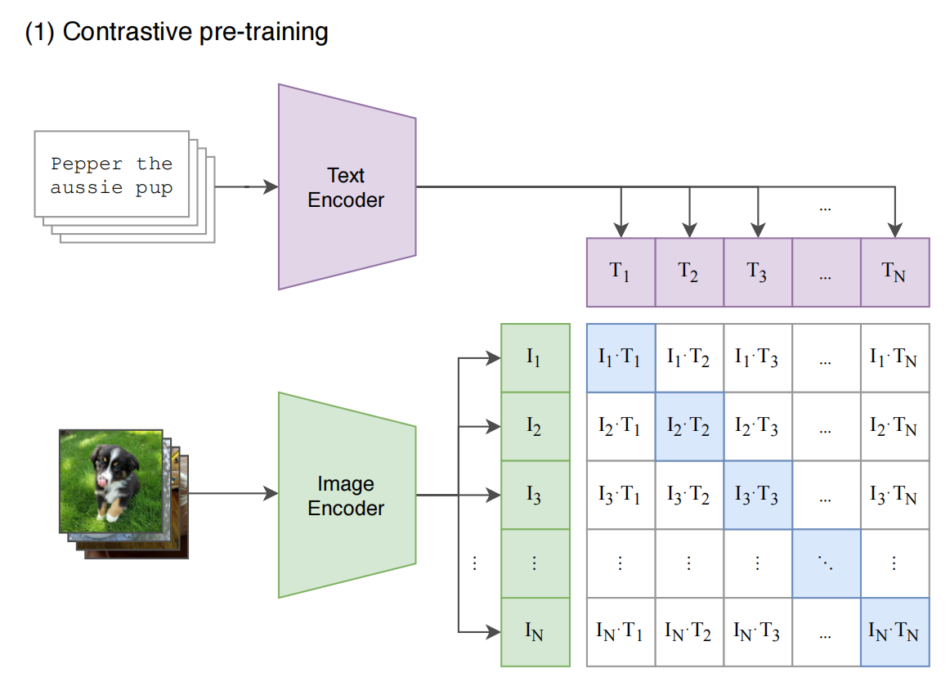
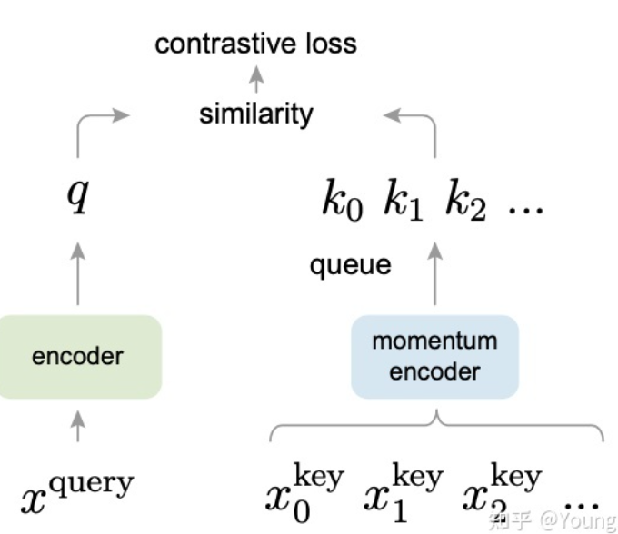
问题定义
02
CLIP是如何进行预训练的？
跨模态对比学习
n个图像文本对
n个正样本(对角线),n²-n个负样本
知行合一、经世致用
自强不息 厚德载物
Central South University
Notes:
模型的输入是图片和文字的配对，图片输入到图片的encoder得到一些特征，文本输入到文本的encoder得到一些特征，每个traning batch里有n个图片-文本对，
就能得到n个图片的特征和n个文本的特征，然后在这些特征上做对比学习，对比学习非常灵活，就需要正样本和负样本的定义，其它都是正常套路（不懂对比学习），
配对的图片-文本对就是正样本，描述的是同一个东西，特征矩阵里对角线上的都是正样本，矩阵中非对角线上的元素都是负样本，n个正样本， 个负样本，有了正负样本，
模型就可以通过对比学习的方式去训练了，不需要任何手工标注。这种无监督的训练方式，是需要大量的训练数据的。

Slide 6
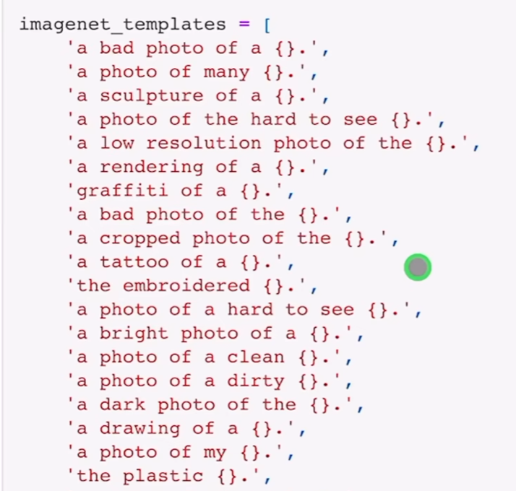
问题定义
02
prompt(提示/范式)的作用？
prompt template a photo of a {label}.
生成一个对应单词的句子。
prompt ensembling
生成相应的句子，并引入先验的知识 a photo of a {label}. a type of animal.
单词在不同语境下的多义性：
remote 遥控器/遥远的
crane 起重机/鹤
推理阶段的输入是句子和单词对于预训练有distribution gap
知行合一、经世致用
自强不息 厚德载物
Central South University
Notes:
加上图像的话，学习到的文本编码器就能对这种多义性进行区分。

Slide 7
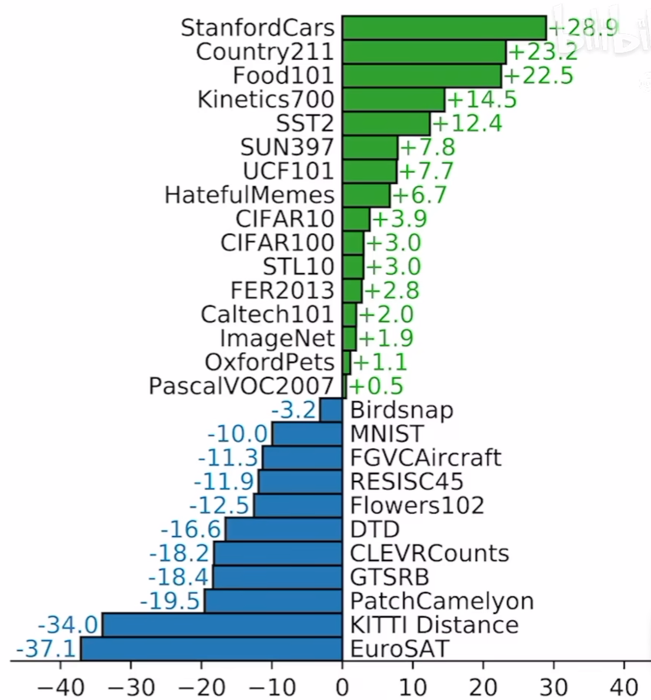
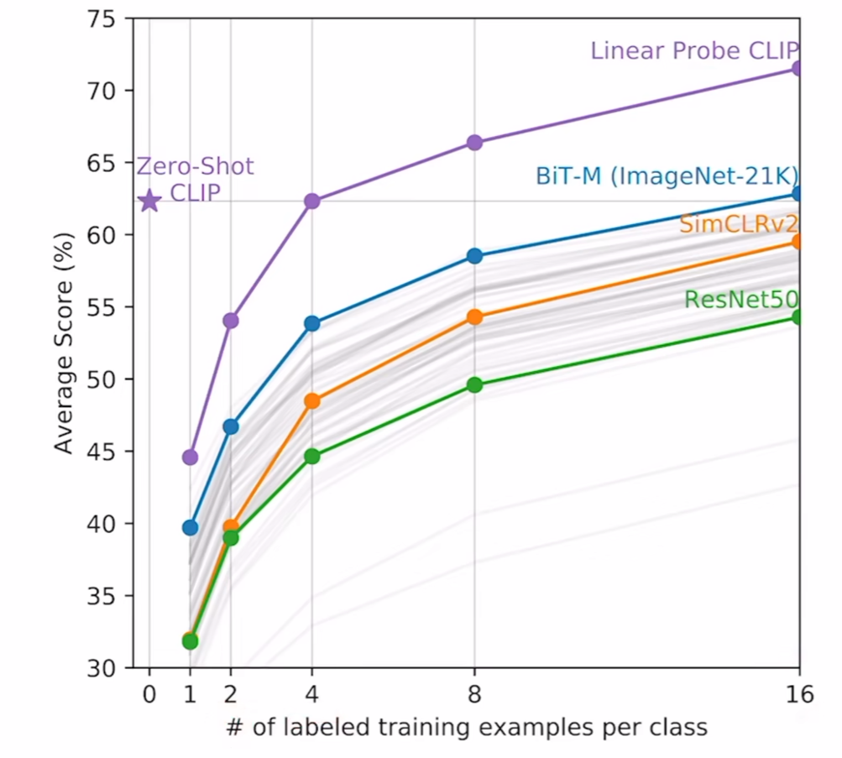
Method
03
如何在难任务上表现得更好？—— 引入先验知识。
知行合一、经世致用
自强不息 厚德载物
Central South University
Notes:
作者发现，clip在较难的任务，像纹理分类数据集这种没有实际物体，或者肿瘤分类这种医学上难以辨别的分类任务上效果变差了，
所以还是要在一定程度上引入先验知识。

Slide 8
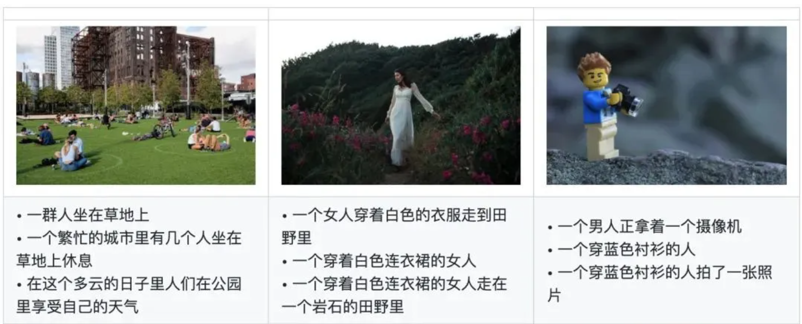
02
怎么将预训练任务适配下游的image caption任务？
ClipCap: CLIP Prefix for Image Captioning
难点：
1）图像编码器与文本解码器能否分别学习到一个良好的表征空间，将图像与文本编码到一个合适的语义空间？
2）图像空间与文本空间存在巨大的语义鸿沟，如何将图像空间与文本空间有效地联系在一起，将图像与文本进行有效的映射？
知行合一、经世致用
自强不息 厚德载物
Central South University
Notes:
Image Caption即我们常说的看图说话：给定一张图片，生成该图片对应的自然语言描述。
该任务涉及到了图像与自然语言两个模态，然而图像空间与自然语言空间本就十分庞大，并且两者之间存在巨大的语义鸿沟。
如何将两个庞大的语义空间进行对齐，这是该任务的重点。
本文将对ClipCap模型进行介绍，并且对论文在Flickr30k中文数据集上进行实验复现和效果展示。

Slide 9
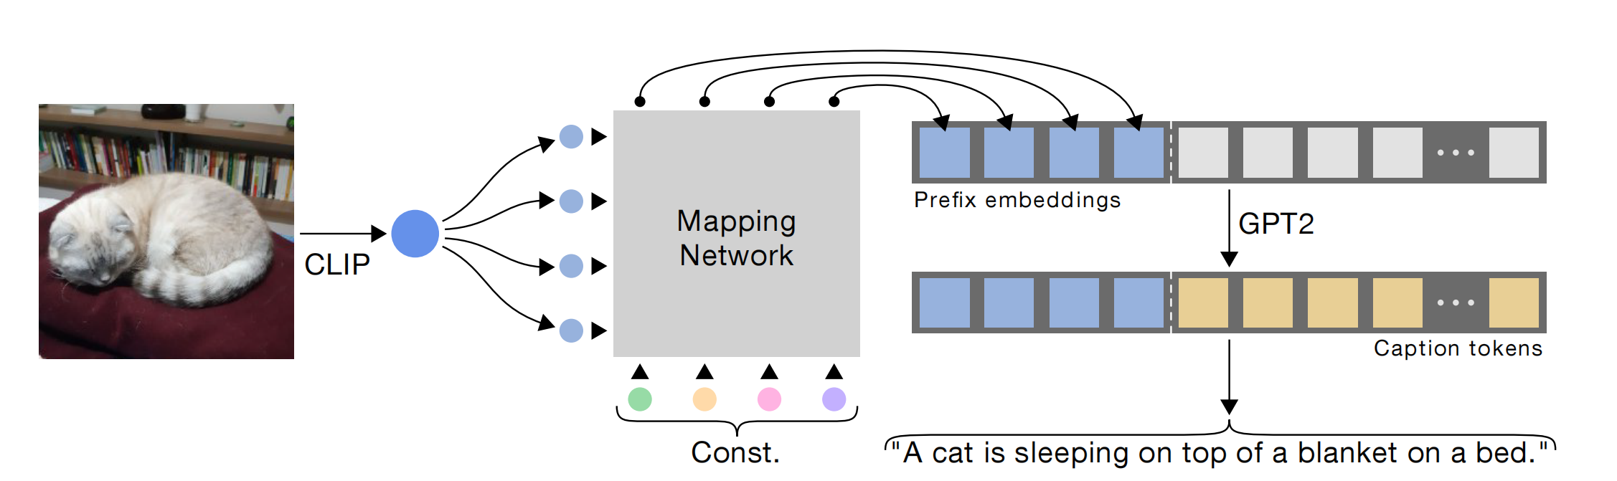
02
怎么将预训练任务适配下游的image caption任务？
映射网络减少图文差异
MLP映射
Transformer映射
知行合一、经世致用
自强不息 厚德载物
Central South University
Notes:
Image Caption即我们常说的看图说话：给定一张图片，生成该图片对应的自然语言描述。
该任务涉及到了图像与自然语言两个模态，然而图像空间与自然语言空间本就十分庞大，并且两者之间存在巨大的语义鸿沟。
如何将两个庞大的语义空间进行对齐，这是该任务的重点。
本文将对ClipCap模型进行介绍，并且对论文在Flickr30k中文数据集上进行实验复现和效果展示。

Slide 10
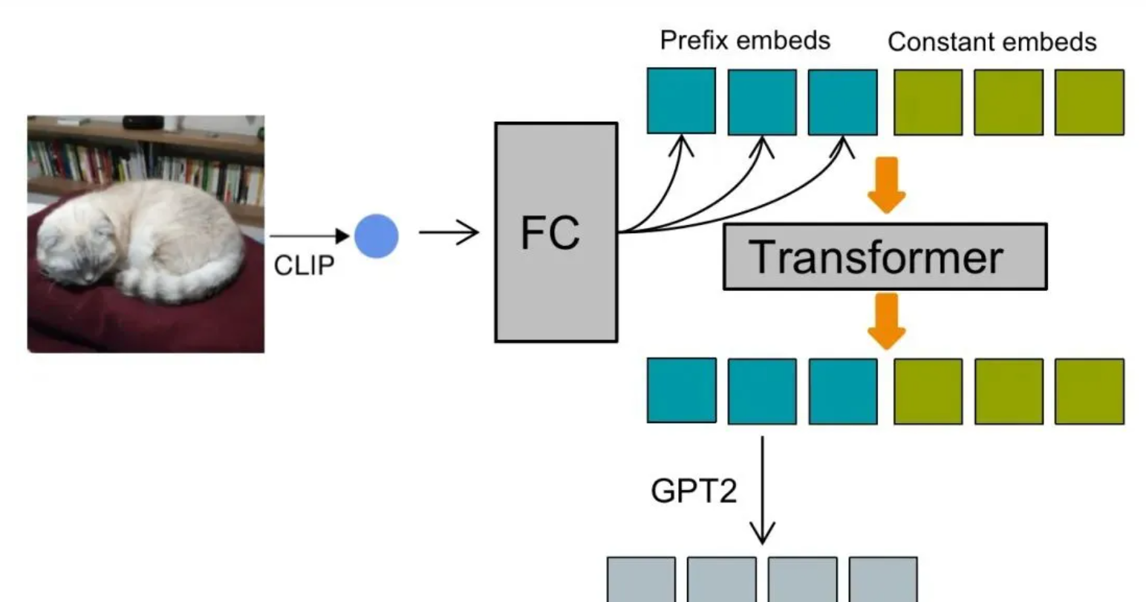
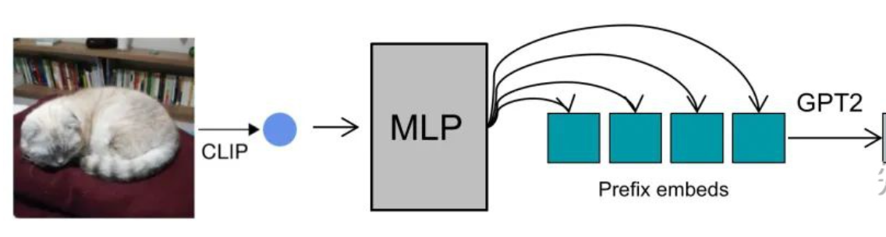
02
怎么让预训练的表征适配下游image caption任务？
MLP mapping
Transformer mapping
疑问：在下游任务重新训练一个”桥梁“是否破坏了原有的预训练学习到的多模表征？
知行合一、经世致用
自强不息 厚德载物
Central South University
Notes:
使用多层全连接层作为CLIP与GPT2模型之间的桥梁。具体做法如下：首先将图片向量clip_embed经过两层全连接层，映射成提示向量prefix_embeds，该向量作为提示信息输入到GPT2模型中，然后GPT2模型根据prefix_embeds生成图片对应的caption。
首先将图片向量clip_embed经过一层全连接层，映射成提示向量序列prefix_embeds。
作者还引入了一个可学习的向量序列constant_embeds，目的是为了让其能够在多头注意力中，捕获到prefix_embeds中携带的语义信息。将prefix_embeds与constant_embeds进行concat操作，然后输入到Transforemer中，让prefix_embeds与constant_embeds进行充分的交互。
将prefix_embeds在Transformer对应的输出作为最终的prefix_embeds，作为GPT2模型的提示信息，生成最终的caption。

Slide 11
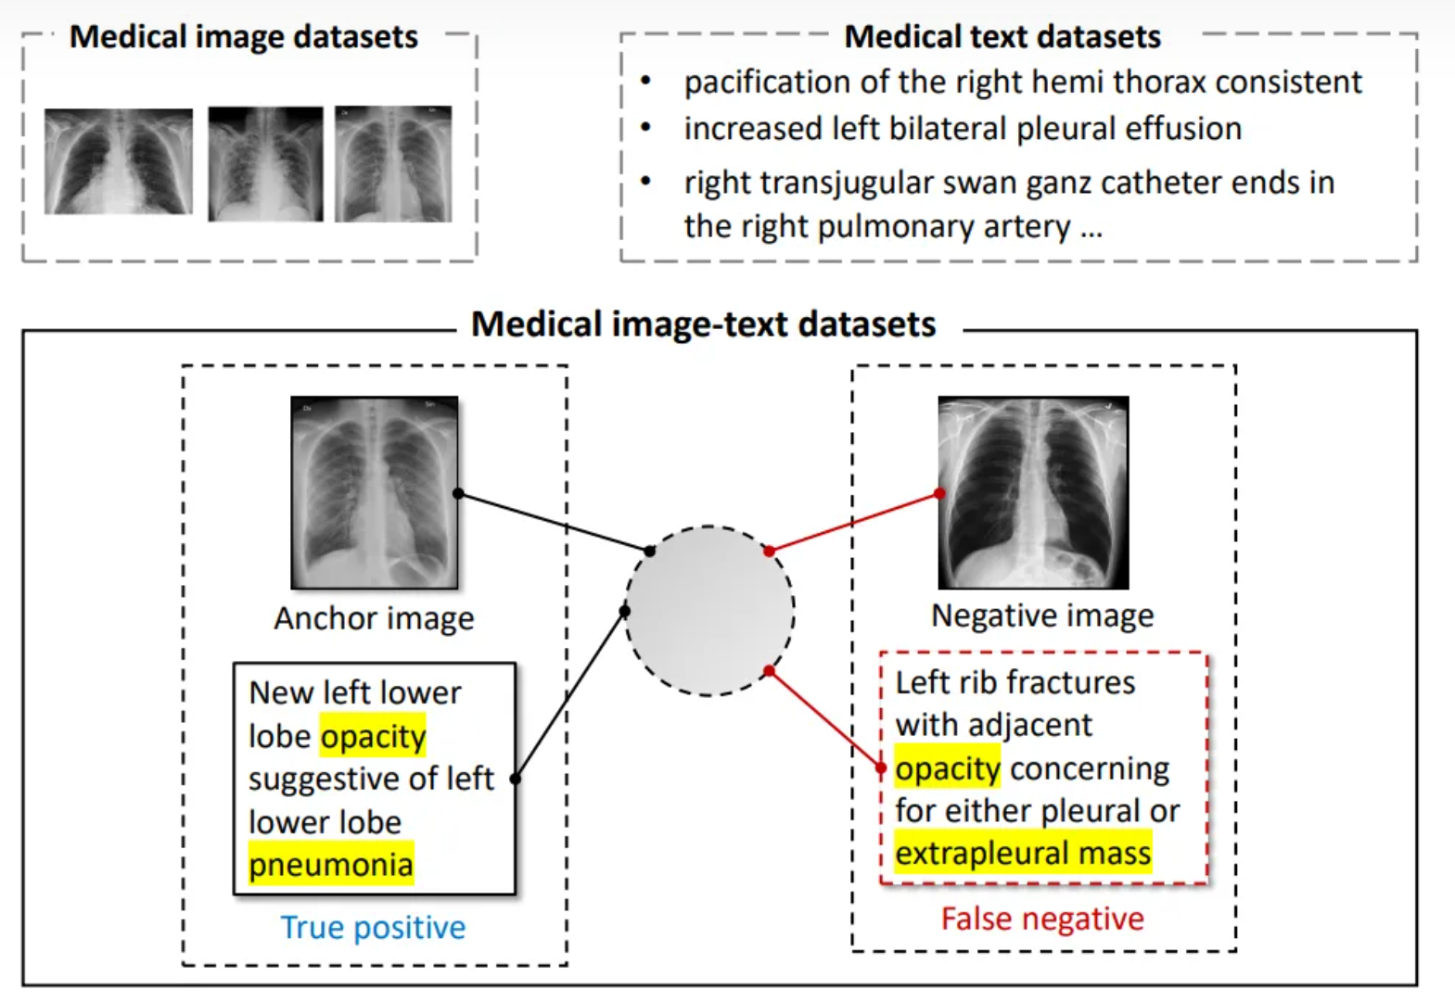
Method
03
为什么需要MedCLIP：
医疗领域的图像文本配对总量要少，
而CLIP可以在4亿数据上充分训练。
医学数据中的假阳性样本问题
知行合一、经世致用
自强不息 厚德载物
Central South University
Notes:
同时，我们其实还有大量的纯医疗图像或者纯文本数据。由于使用CLIP的对比学习方法，模型只能利用天生配对的图片+报告来训练。
这就导致了医疗图文训练的天生在数据量方面的跛腿，从而很难达到CLIP那样的高度。
由于假定只有配对的图片和文本是正样本，其它的都被当作负样本，很多的潜在正样本都被当作了负样本，即False Negatives。同CLIP使用的日常图文不同，X-rays之间的差别其实很小。在没有经过专业训练的普通人眼里几乎分辨不出来任何差别。并且，很多报告可能都描述了类似的症状和病情，但都被一律当作了负样本处理。这就导致了模型在训练过程中感觉到了疑惑：图片1和文本B明明匹配，却要求把它们的特征分开。这大大影响了学习到的表征的质量。

Slide 12
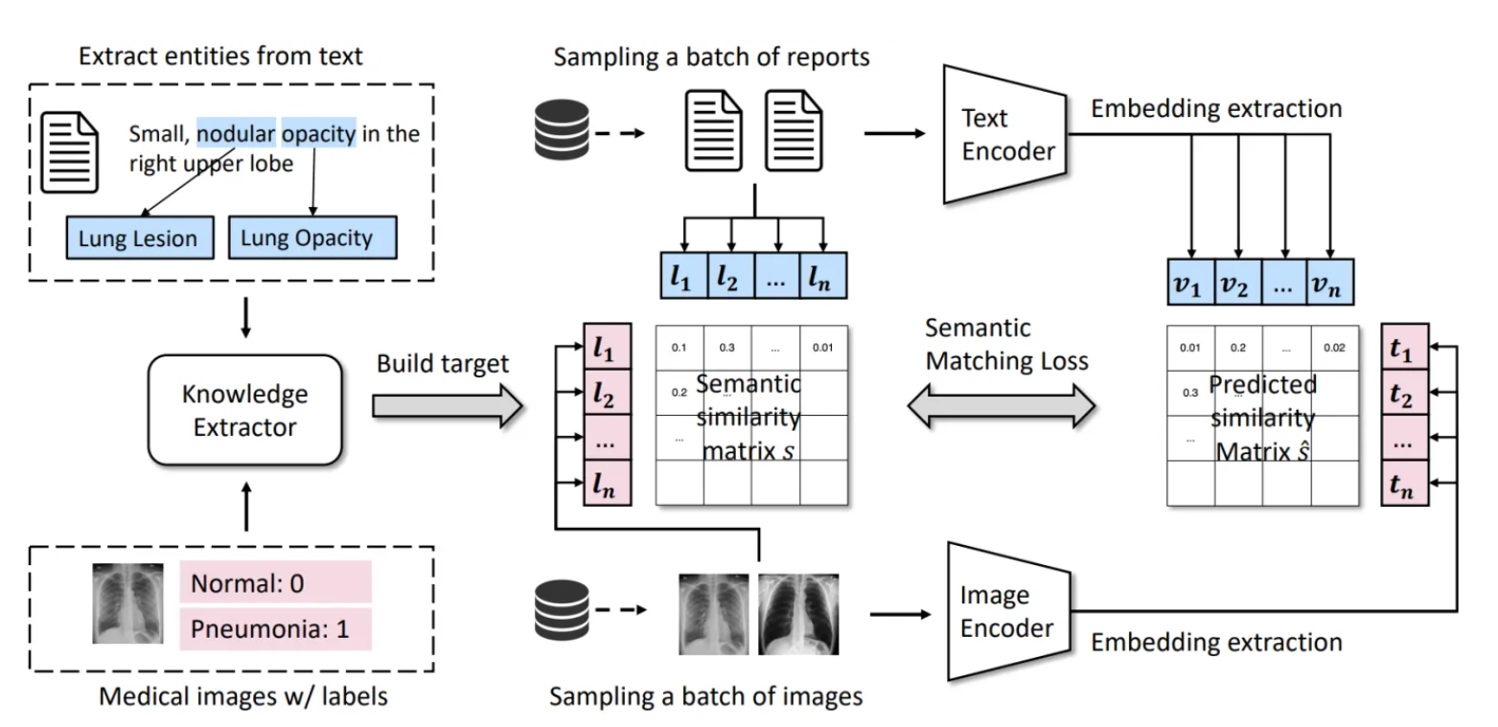
03
Method
MedCLIP怎么做？
1-n个配对的图像文本对，m个无配对图像，h个无配对文本。
遍历所有的可能，得到(n + m) × (n + h)个可能的配对。
知行合一、经世致用
自强不息 厚德载物
Central South University
Notes:
左图为attention与梯度度量的肯德尔系数， 右图为生成的mask与梯度度量的肯德尔系数。
可以看到，对于我们训练的扰动矩阵而言，他与当前生成的单词具有更强的相关性，
且与-5

Slide 13
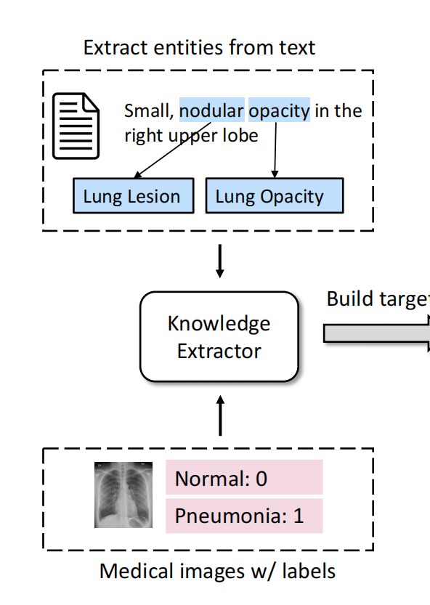
03
Method
2-新的采样方法
解耦图文之间的配对关系，使用粒度更小的弱标签系统进行配对。
知行合一、经世致用
自强不息 厚德载物
Central South University
Notes:
配对的医学图像文本数据集比一般的配对图像文本（例如，来自互联网）小一个数量级，因为由医学专家提供高质量注释的大量费用，以及隐私和法律问题。为了增强医学多模态学习，我们希望充分利用所有现有的医学图像-文本、纯图像和纯文本数据集。挑战在于，对于仅图像和仅文本的数据集，类似clip的对比学习是不可行的。此外，我们还想挖掘出所有的阳性对，以消除假阴性。

Slide 14
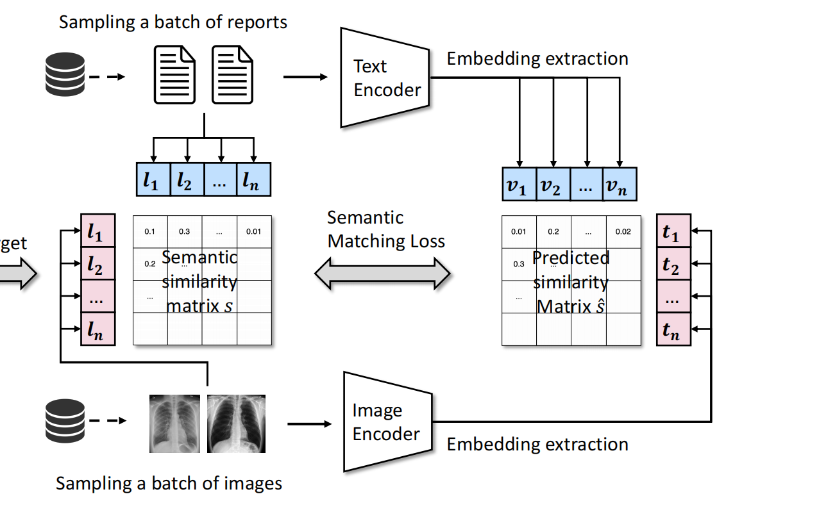
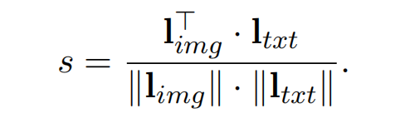
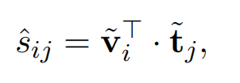
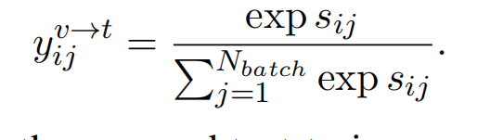
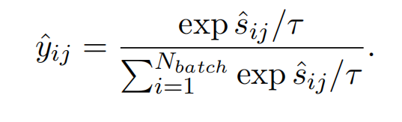
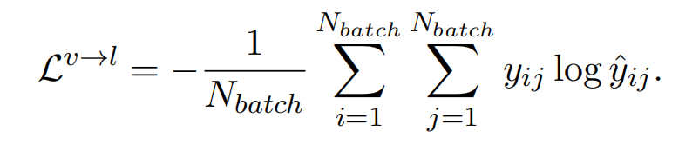
03
Method
3-semantic similarity loss
同时考虑hard-label 和的 logits相似度。
hard-label相似度计算
logits相似度计算
知行合一、经世致用
自强不息 厚德载物
Central South University
Notes:
配对的医学图像文本数据集比一般的配对图像文本（例如，来自互联网）小一个数量级，因为由医学专家提供高质量注释的大量费用，以及隐私和法律问题。为了增强医学多模态学习，我们希望充分利用所有现有的医学图像-文本、纯图像和纯文本数据集。挑战在于，对于仅图像和仅文本的数据集，类似clip的对比学习是不可行的。此外，我们还想挖掘出所有的阳性对，以消除假阴性。

Slide 15
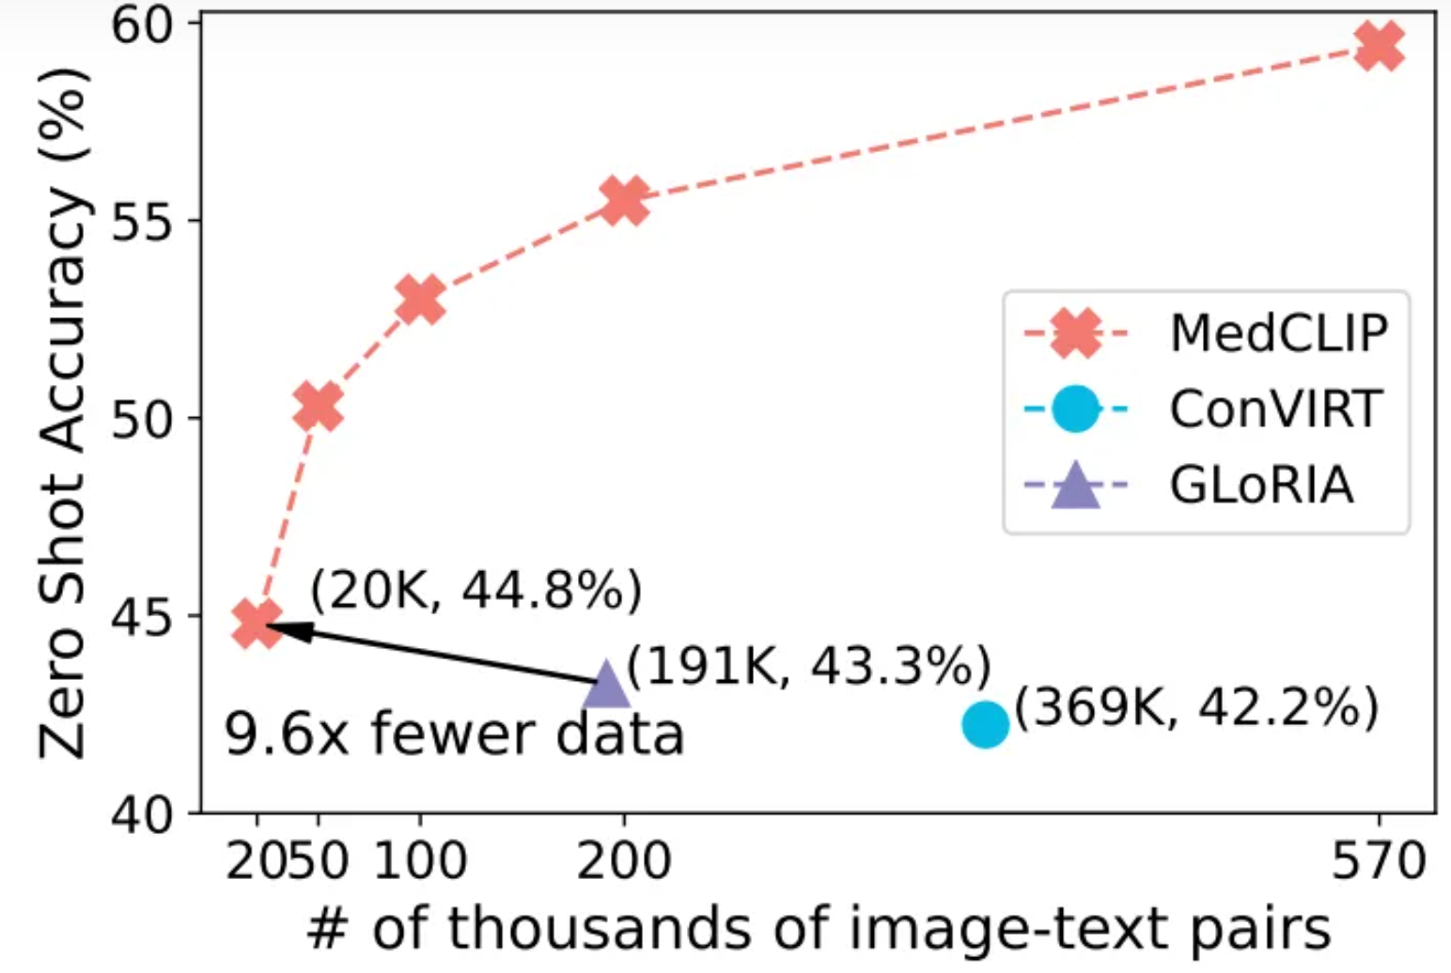
03
Method
更少的样本，更好的zero-shot效果。
知行合一、经世致用
自强不息 厚德载物
Central South University
Notes:
配对的医学图像文本数据集比一般的配对图像文本（例如，来自互联网）小一个数量级，因为由医学专家提供高质量注释的大量费用，以及隐私和法律问题。为了增强医学多模态学习，我们希望充分利用所有现有的医学图像-文本、纯图像和纯文本数据集。挑战在于，对于仅图像和仅文本的数据集，类似clip的对比学习是不可行的。此外，我们还想挖掘出所有的阳性对，以消除假阴性。

Slide 16
03
预训练encoder
存在的问题
在下游任务微调会破坏已经学习到的公共表征。
怎么解决
如何在文本生成的下游任务更好的结合预训练好的公共表征？
生成和对比同时做，生成控制生成效果，
对比控制图像和文本的distribution gap。
现在进度：
固定medclip的encoder对decoder进行微调，效果不佳，还在调试中。
Image
Encoder
Decoder
Text
Encoder
重新训练的Decoder
预训练encoder
知行合一、经世致用
自强不息 厚德载物
Central South University
Notes:
我认为，在做图生文或者文生图这种模态转换任务时，要考虑到他相对于分类任务的复杂性，
因为相较于传统分类任务这种预测式生成更加具有多样性和复杂性，
要能够充分利用到预训练中对比学习学到的联合表征，就需要将相似性任务保留到生成阶段，
不然就和提前预训练一个图像编码器没有什么区别了。

Slide 17

谢 谢 大 家
THANKS FOR ALL
汇报人:唐晟

